Slide 1
PhoneTicket
Sprint 1

Slide 2
Objetivos
Implementar la funcionalidad de registración de usuario
Implementar la funcionalidad de log-in de usuario
Implementar la funcionalidad de administración de usuarios

Slide 3
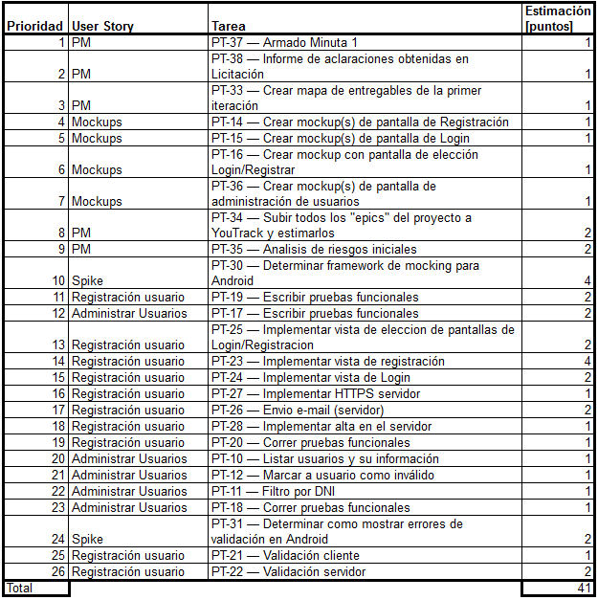
Sprint Backlog

Slide 4
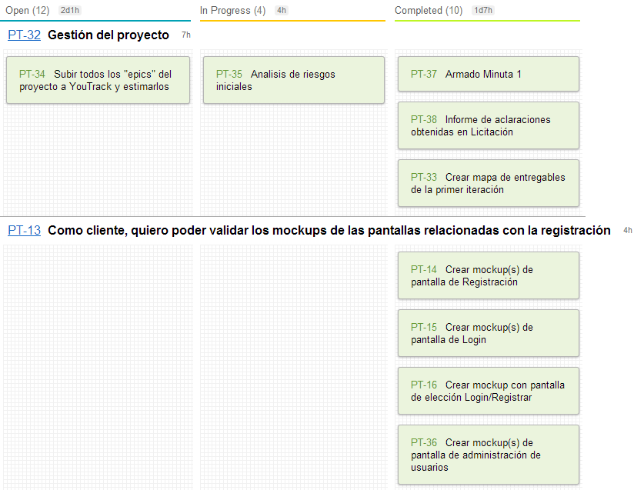
Sprint Backlog

Slide 5
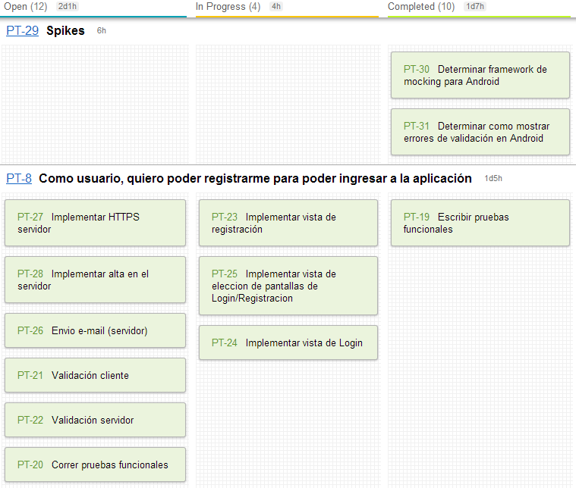
Sprint Backlog

Slide 6
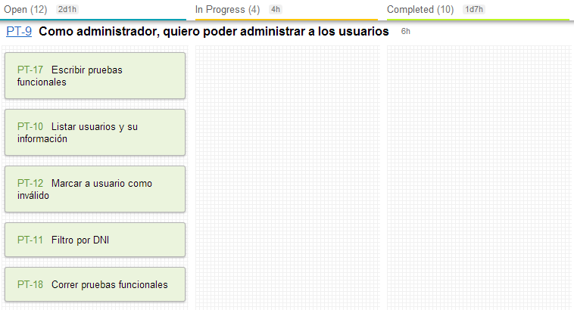
Sprint Backlog

Slide 7
Pruebas Funcionales
Ejemplo: Pruebas funcionales – PT-19
Prueba 1
El usuario no tiene cuenta y desea ingresar sus datos para realizar una acción que requiera estar logueado o el usuario ingresa incorrectamente sus datos.
Criterios de aceptación:
La aplicación rechaza a usuarios inexistentes.
Pasos:
Usuario ingresa por primera vez a la aplicación.
Usuario utiliza la aplicación hasta que realiza una acción que requiera su usuario.
La aplicación le muestra la pantalla de Login y el usuario ingresa datos para ingresar a la aplicación.
La aplicación lanza un mensaje de error de credenciales desconocidas.

Slide 8
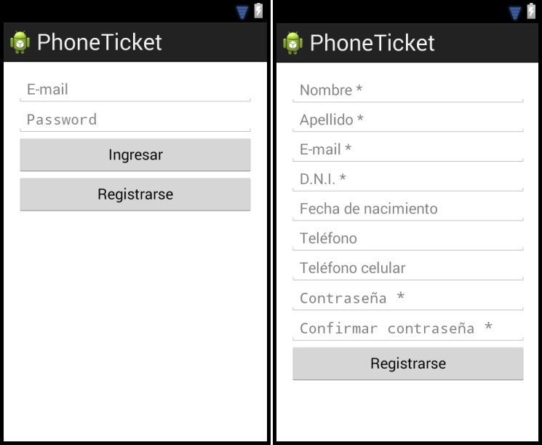
Wireframes Aplicación Móvil

Slide 9
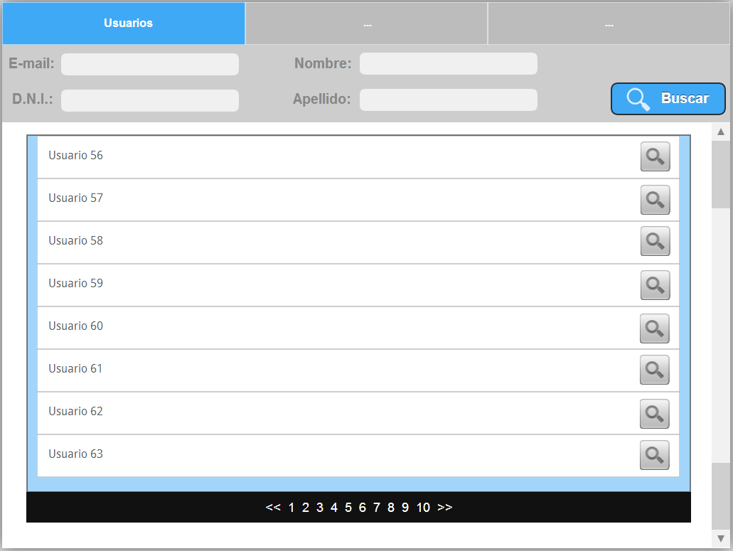
Wireframes Backend

Slide 10
Spikes Frameworks & Librerías
Robolectric
Mockito
RoboGuice
Android - Validator

Slide 11
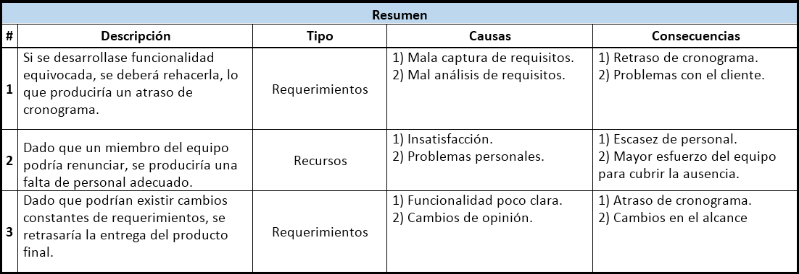
Análisis de Riesgos Registro de Riesgos

